Slide 1
NGỮ VĂN 8

Slide 2
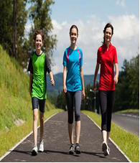
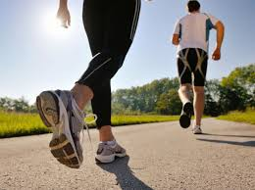
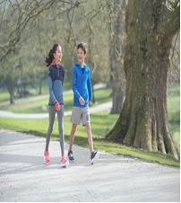
1
Khởi động!
Trao đổi với bạn bên cạnh để thấy được những lợi ích của việc đi bộ?

Slide 3
* Đi bộ ngao du mở mang vốn tri thức
PHIẾU HỌC TẬP SỐ 1
1) Theo tác giả, đi bộ ngao du là đi như thế nào? Thu nhận được những gì? Có giá trị như thế nào?
2) Nhận xét kiểu câu, những biện pháp nghệ thuật được tác giả sử dụng để nói về giá trị của những kiến thức thu nhận được nhờ đi bộ ngao du? Tác dụng của chúng?
3) Từ lập luận của tác giả, những lợi ích nào của việc đi bộ ngao du được khẳng định ?
4) Từ đó bộc lộ quan điểm nào của tác giả về việc đi bộ?
5) Tìm những câu tục ngữ, ca dao của ta cũng có nội dung nói về việc đó?

Slide 4
 | Thu nhận được | Giá trị
2) Nhận xét:
Cách đi
+ Biết được những tài nguyên thiên nhiên phong phú dưới chân mình và TNTN của trái đất.
+ Biết được những sản vật đặc trưng của khí hậu từng vùng và cách thức trồng trọt những đặc sản ấy.
+ Những kiến thức về khoa học về tự nhiên: đất, đá, hoa lá, những hoá thạch...
->những kiến thức của một nhà khoa học tự nhiên
- Giá trị: Phong phú hơn các phòng sưu tập của vua chúa, mỗi vật đều đúng chỗ của nó, được sắp xếp đâu ra đấy, không ai có thể làm tốt hơn
- Đi như Ta-lét, Pla-tông, Pi-ta-go: vừa đi vừa quan sát, nghiền ngẫm.
- Kiểu câu: nghi vấn ->Khẳng định những điều có thể thu nhận được khi đi bộ ngao du
- Nghệ thuật: So sánh kết hợp lời bình luận -> Đề cao kiến thức thực tế khách quan, đề cao kiến thức của các nhà khoa học am hiểu đời sống thực tế, xem thường kiến thức sách vở giáo điều.

Slide 5
Lợi ích: Mở rộng tầm hiểu biết về tự nhiên, đời sống thực tế ngoài trường lớp, sách vở thông thường
Quan điểm của tác giả: Khích lệ mọi người hãy đi bộ để mở rộng tầm hiểu biết, mở mang năng lực khám phá đời sống, làm giàu trí tuệ, đầu óc được sáng láng.
Notes:
Đất nước nhiều người tài, triều đình vững mạnh, quốc gia hưng thịnh

Slide 6
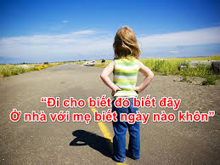

Slide 7
Đi bộ ngao du có tác dụng tốt tới sức khoẻ và tinh thần
PHIẾU HỌC TẬP SỐ 2
1) Những lợi ích cụ thể nào của việc đi bộ được đề cập tới?
2) Nhận xét việc sử dụng từ ngữ, biện pháp nghệ thuật được sử dụng trong đoạn văn? Tác dụng của các BPNT đó?
3) Bằng lí lẽ và kinh nghiệm thực tế đó, tác giả muốn bạn đọc tin vào những tác dụng nào của việc đi bộ ngao du ? Qua đó bộc lộ quan điểm gì của tác giả?

Slide 8
Lợi ích
Nhận xét nghệ thuật
Tác dụng đi bộ
Quan điểm tác giả
Sức khoẻ được tăng cường, tính khí trở nên vui vẻ; khoan khoái và hài lòng với tất cả; hân hoan khi về đến nhà; thích thú khi ngồi vào bàn ăn; ngủ ngon giấc.
+ Sử dụng các tính từ liên tiếp như: Vui vẻ, khoan khoái, hân hoan, thích thú; những câu cảm thán : Ta hân hoan biết bao... Ta thích thú biết bao...
->Nêu bật cảm giác phấn chấn trong tinh thần của người đi bộ ngao du.
+So sánh đối lập hai trạng thái tinh thần: Đi bộ ngao du (vui vẻ, hân hoan) >< ngồi trong xe ngựa (mơ màng, buồn) ->Khẳng định lợi ích tinh thần của đi bộ ngao du
Khơi dậy niềm vui sống, tinh thần được sảng khoái, vui vẻ, yêu cuộc sống và yêu đời hơn
Muốn tránh được buồn bã cáu kỉnh thì nên đi bộ.

Slide 9
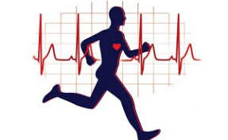
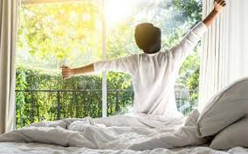
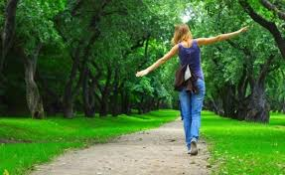
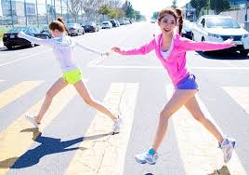

Slide 10
Trật tự sắp xếp 3 luận điểm
Luận điểm 1
Đi bộ ngao du hoàn toàn được tự do.
Tính chất của hoạt động
Luận điểm 2
Đi bộ ngao du – trau dồi tri thức
Mục đích của hoạt động
Luận điểm 3
Đi bộ ngao du rèn luyện sức khỏe, tinh thần
Tác dụng của hoạt động

Slide 11
? Tại sao trong đoạn văn trên tác giả lúc xưng “ta” lúc lại xưng “tôi”?
- “ta”: sử dụng khi lí luận chung, khái quát vấn đề, làm cho sự việc trở nên khách quan.
- “tôi”: sử dụng khi nói về những cảm nhận, trải nghiệm của riêng mình trong thực tế
-> Bài văn nghị luận trở nên sinh động, thuyết phục hơn.

Slide 12
Tổng kết
Thoả mãn nhu cầu thưởng ngoạn, mở rộng tầm hiểu biết.
- Nhân lên niềm vui cho con người.
- Dẫn chứng tự nhiên, sinh động, gần với thực tiễn cuộc sống.
- Xây dựng nhân vật của hoạt động giáo dục, một thầy giáo và học sinh.
Nội dung
Nghệ thuật

Slide 13
LUYỆN TẬP
Những chi tiết nào trong văn bản Đi bộ ngao du giúp em hiểu rõ hơn về nhân vật Ê – min? Nêu một vài nhận xét của em về nhân vật này?

Slide 14
Ê - min là một câu bé kiên cường, bản lĩnh
Nếu mệt em sẽ tìm một thứ gì đó để giải trí, hoặc tìm lấy công việc để tay làm việc còn đôi chân được nghỉ ngơi. Sau khi nghỉ ngơi, đôi chân bớt mỏi mệt thì em lại có thể tiếp tục chuyến hành trình của mình: "Ở chốn nào em cũng có thứ để giải trí. Em vào nhà một người thợ làm việc; em vận động hai cánh tay để đôi bàn chân nghỉ ngơi”.
Ê - min còn là một cậu bé ưa khám phá,mở mang tri thức và có vốn hiểu biết thực tê sphong phú, sâu rộng:
“Nhưng phòng sưu tập của Ê- min thì phong phú hơn phòng làm việc của các vua chúa, phòng sưu tập ấy là cả trái đất. Nơi đây, mỗi vật đều đúng chỗ của nó; nhà tự nhiên học làm công việc chăm sóc đã sắp xếp mọi thứ đâu ra đấy…”

Slide 15
VẬN DỤNG
Qua văn bản Đi bộ ngao du, tác giả đã thể hiện quan điểm về cách mở rộng vốn hiểu biết của mỗi người như thế nào? Hãy trình bày bằng đoạn văn ngắn.
Qua văn bản Đi bộ ngao du, tác giả Ru – xô đưa ra nhận định ngao du sẽ giúp con người mở rộng vốn hiểu biết về tất cả các lĩnh vực như nông nghiệp, địa lí, tự nhiên. Theo ông, đi bộ ngao du là để quan sát, tìm tòi, khám phá như những nhà khoa học, triết học, toán học vĩ đại của thời Hy Lạp cổ. Nếu ta là một người yêu nông nghiệp thì chắc hẳn sẽ phải tìm hiểu cách trồng trọt những sản vật nơi ta đi qua. Còn nếu ta đam mê môn địa lí thì ta sẽ tìm hiểu khí hậu của những nơi ta đến. Những người có vốn tri thức được trau dồi qua những chuyến ngao du chắc chắn sẽ có cái nhìn gần gũi, am hiểu sâu sắc hơn về vạn vật xung quanh ta.

Slide 16
HƯỚNG DẪN VỀ NHÀ

